Slide 1
Linked list를 활용한 다항식 덧셈/곱셈 프로그램
자료구조 및 알고리즘
지능로봇공학과 2023042028 권택주

Slide 2
목차
Source 구성
Code 구성
실행 결과

Slide 3
Source 구성
Main.cpp | PolyList.h | PolyList.cpp
입출력 및 프로그램 흐름 제어 두 다항식을 입력 받아 정규식 검사 / 공백 오류 검사 입력 -> 연산 -> 출력 제어 | 자료구조 정의 및 인터페이스 선언 연결 리스트와 구조체 다항식의 데이터 구조와 사용할 함수들 목록 정의 | 다항식 연산 기능 실제 구현 주요 함수 구현 main.cpp에서 요청하는 실제 연산 로직이 구현된 계산 엔진

Slide 4
Code 구성
Function
ParsePolynomial()
CPolyList()
~CPolyList()
AppendTerm()
Print()
AddPoly(Q, R)
MultiPoly(Q, R)
Simplify()
Source
Main.cpp
PolyList.h
PolyList.cpp

Slide 5
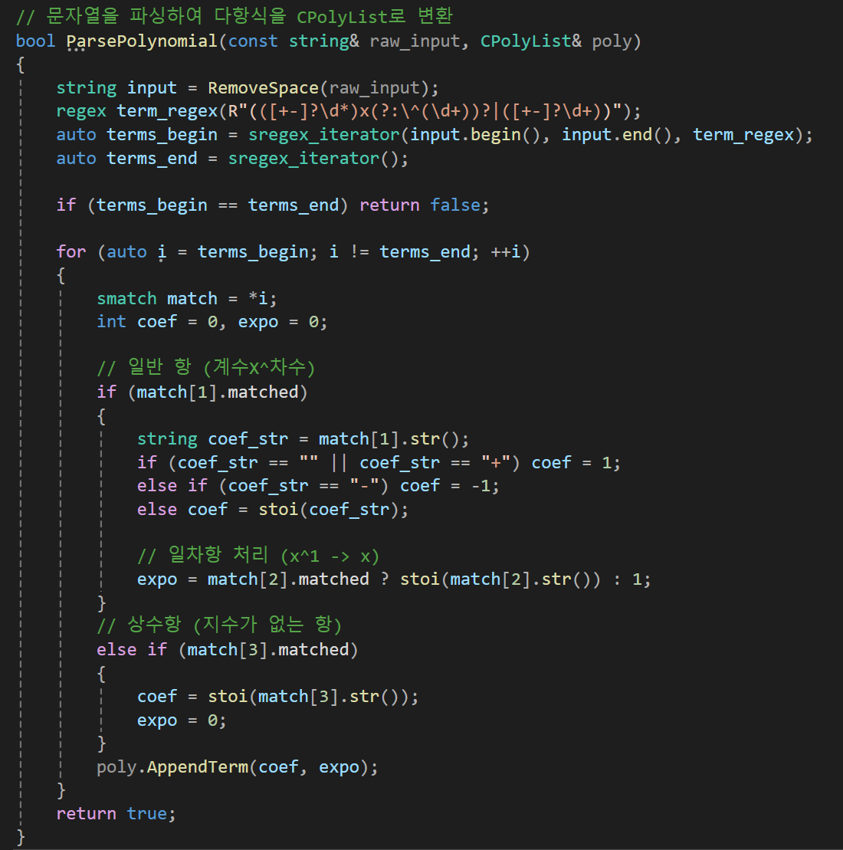
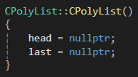
Code 구성 - Function
ParsePolynomial()
문자열을 파싱하여 연결리스트 (CPolyList)에 항 추가
CPolyList()
생산자, 연결 리스트 초기화
(head, last를 nullptr로 설정)

Slide 6
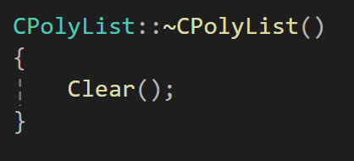
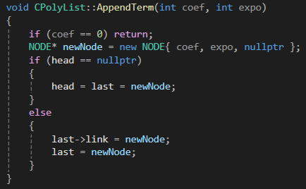
Code 구성 - Function
~CPolyList()
소멸자, 생성된 모든 노드 메모리 해제
AppendTerm()
리스트에 항(계수, 차수)을 순서대로 추가

Slide 7
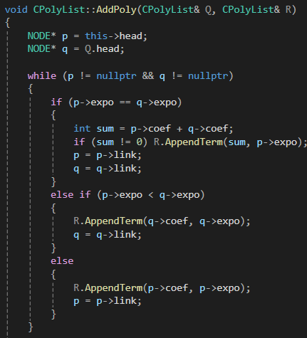
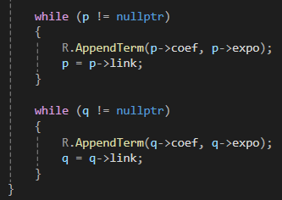
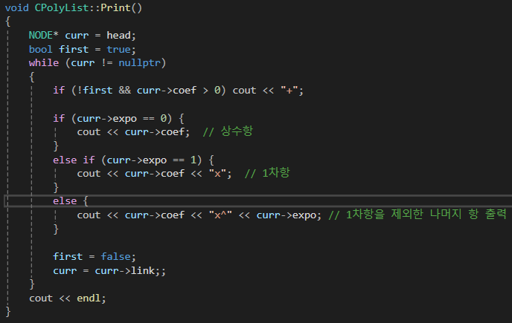
Code 구성 - Function
Print()
리스트를 형식에 맞게 출력
x^0 생략
x^1항의 경우, x로 출력
(일상에서 많이 사용하는 방법 활용)
AddPoly(Q, R)
This + Q -> R 형태로 다항식 덧셈

Slide 8
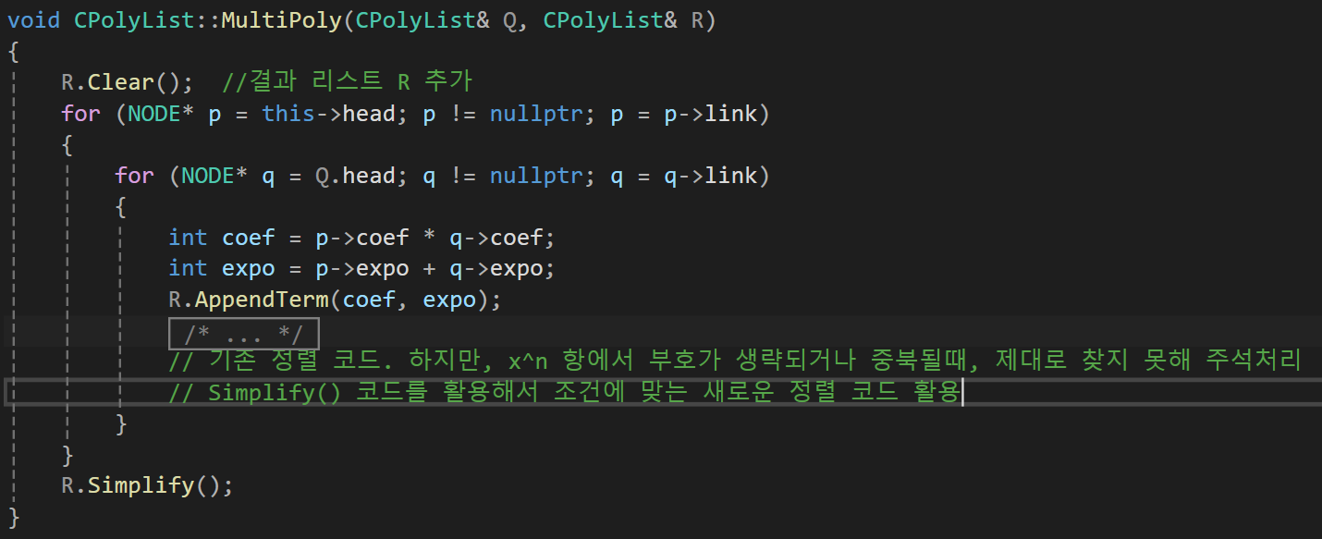
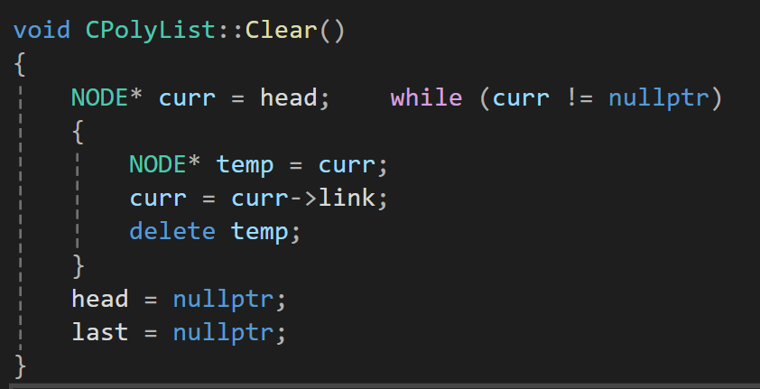
Code 구성 - Function
MultiPoly(Q, R)
This * Q -> R 형태의 다항식 곱셈
Clear()
클래스 내부에서 연결리스트에 남아 있는 모든 노드 삭제 및 초기화

Slide 9
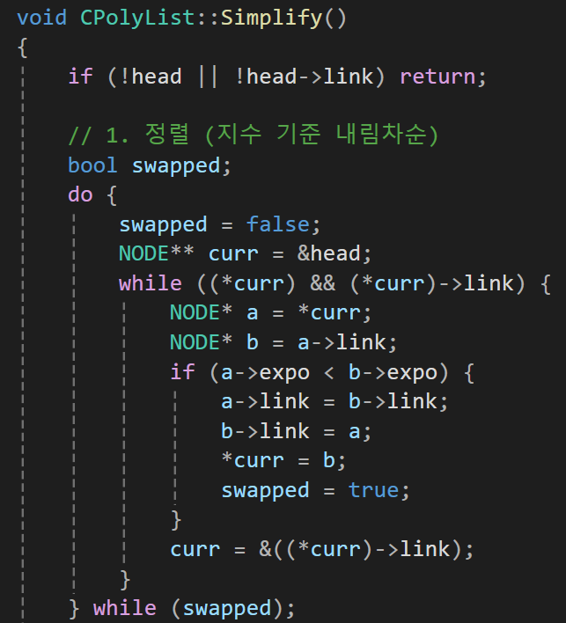
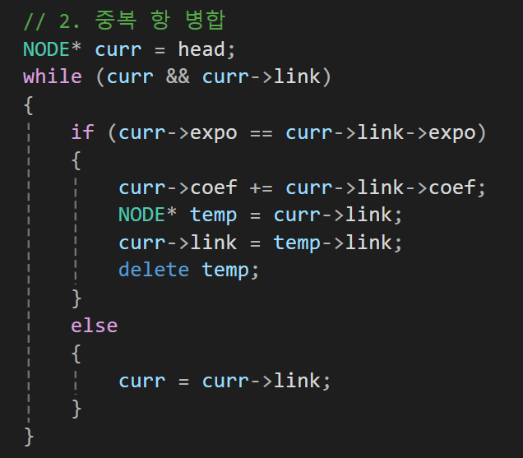
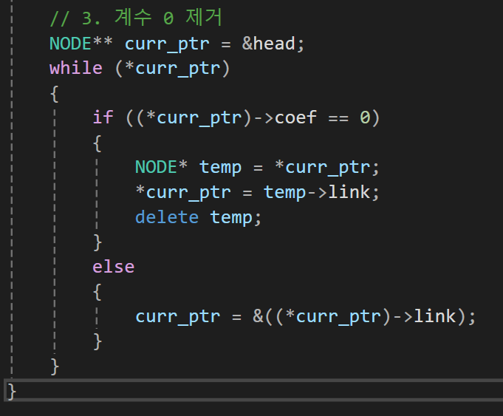
Code 구성 – Function
Simplify()
다항식 정리
AddPoly(), MultiPoly() 연산 후 결과가 다음과 같을 때, 다항식을 정리한다.
지수 섞임 -> 내림차순
같은 지수 반복 등장 -> 병합
계수가 0인 항 생성 -> 제거

Slide 10
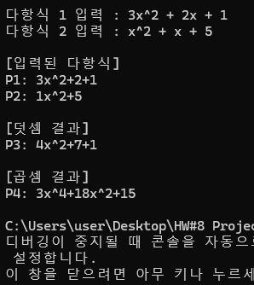
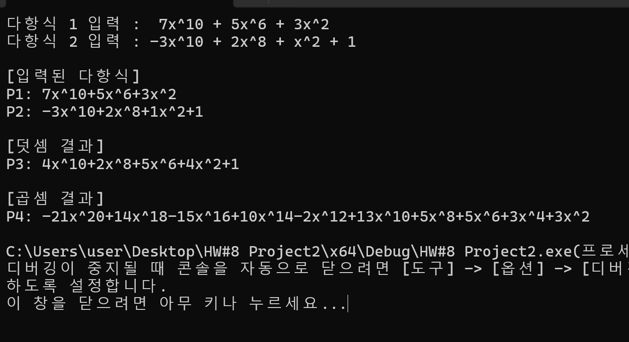
실행 결과
기본 덧셈/곱셈
고차항, 음수항 존재

Slide 11
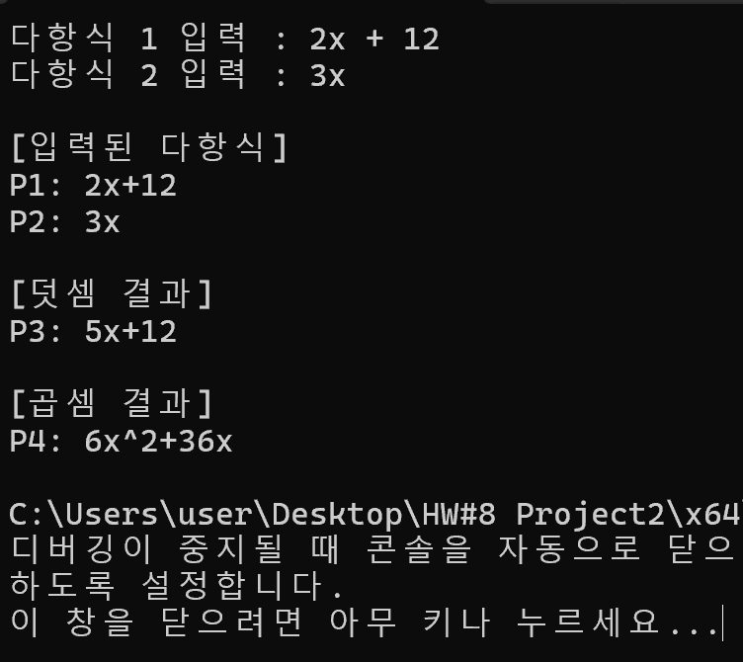
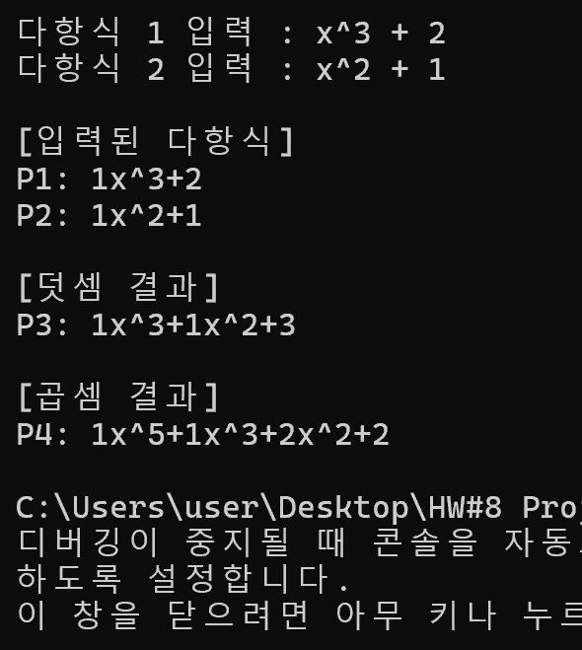
실행 결과
x^1 생략
곱셈항 증가 확인

Slide 12
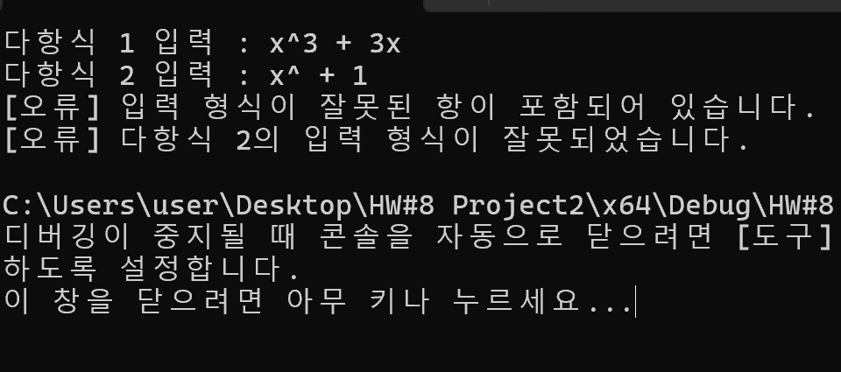
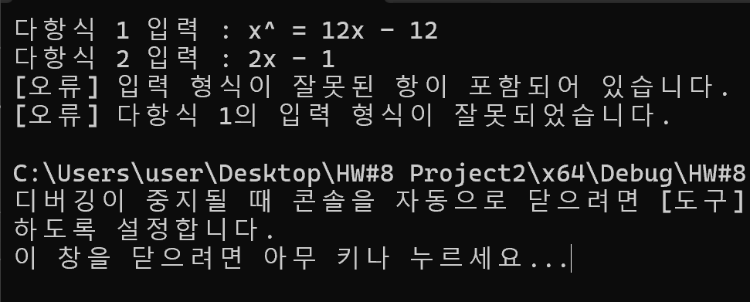
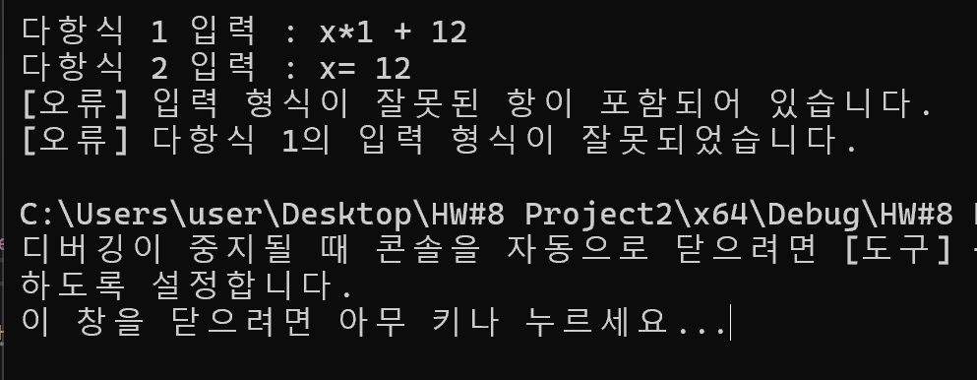
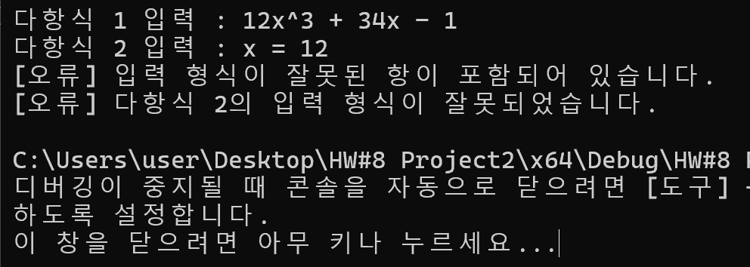
실행 결과
지수 누락
다른 부호 입력
Main.cpp에서 다항식 1을 먼저 파싱, 실패시 return 1
-> 다항식 1에 이미 잘못된 기호 입력으로 다항식 2는 확인하지 않고 종료

Slide 13
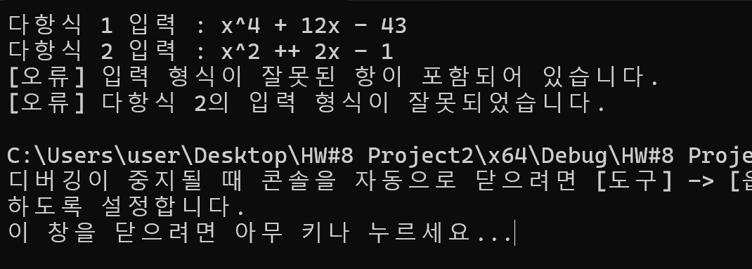
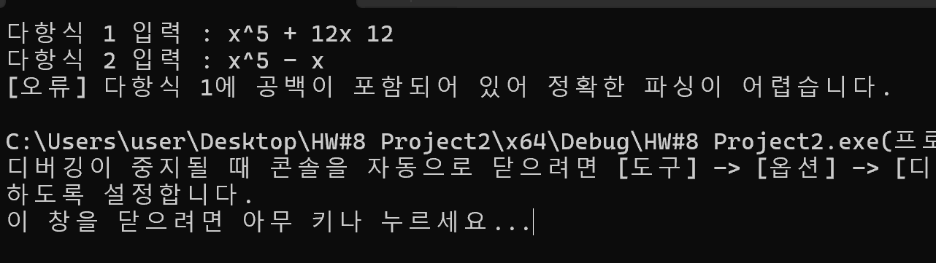
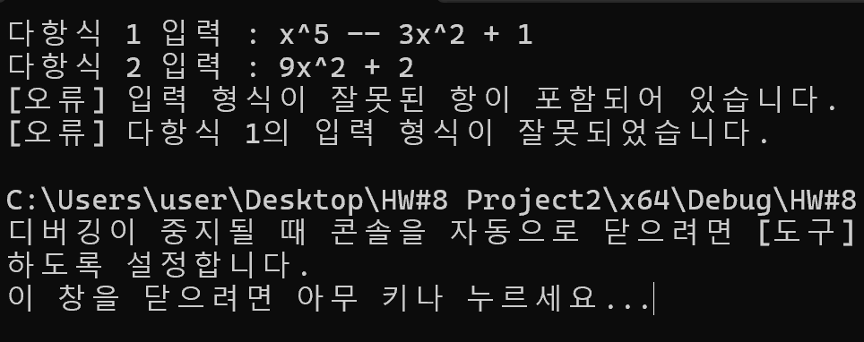
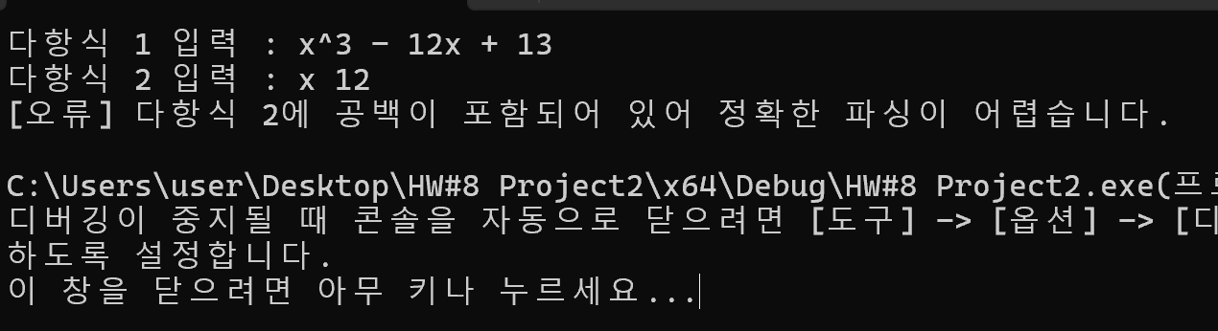
실행 결과
부호 연달아 입력
부호 누락

